Slide 1

Elterninfoabend
1. Lehrjahr Kundendialog
Notes:
CaSus

Slide 2
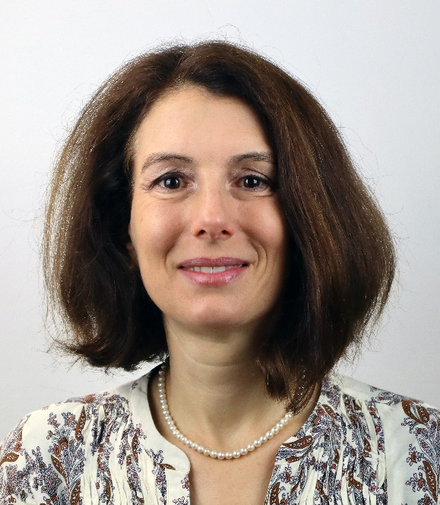
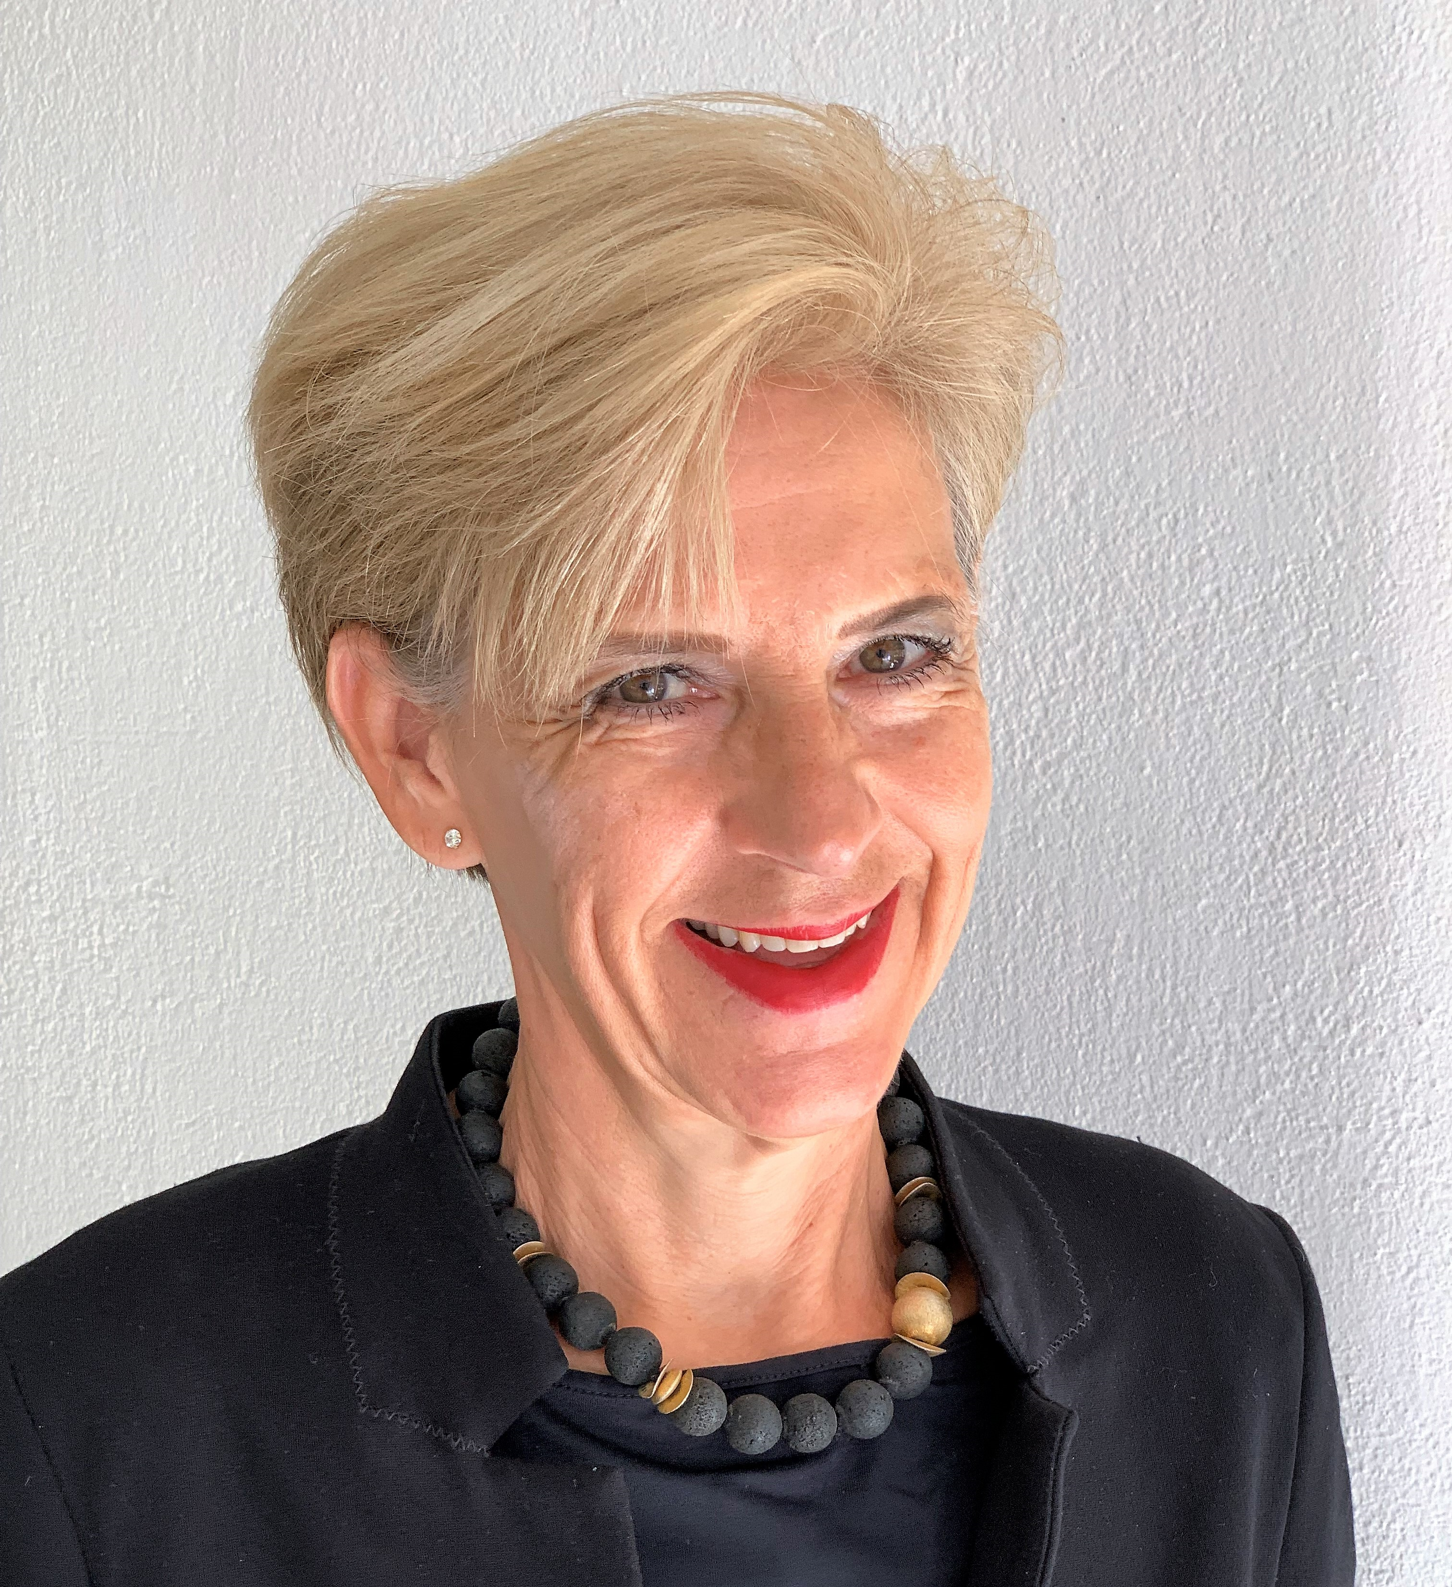
Heute Abend für Sie da…
Susanne Cavadini
Rektorin WSKVW
Gesamtleitung
Daniela Näf Bürgi
Prorektorin WSKVW
Leitung Grundbildung
Notes:
CaSus

Slide 3

Gesamtorganisation
  Privater Träger: Kaufmännischer Verband Winterthur
  Gegründet 1863
  Aufsicht
    Schulrat (strategische Führung der Schule)
  Leistungsvereinbarung Kanton Zürich / MBA
  Liegenschaft
Notes:
CaSus

Slide 4
2. Unsere Angebote
1030 Lernende
60 Lehrpersonen
Berufsfachschule
Buchhandel
Fachleute Kundendialog
Kaufleute EFZ
Berufsmaturitätsschule Ausrichtung Wirtschaft
Kaufleute BMZ (BM1, Typ Wirtschaft)
BM2, Typ Wirtschaft
BM2, Typ Dienstleitungen
400 Kursteilnehmende
60 Kursleitende
Finanz- und Rechnungswesen
Handelsschule/ Office Management
Direktionsassistenz
Leadership/ Management
Personal/ Sozialversicherung
Immobilien-Bewirtschaftung
Marketing und Verkauf
Weitere Angebote
Notes:
CaSus

Slide 5
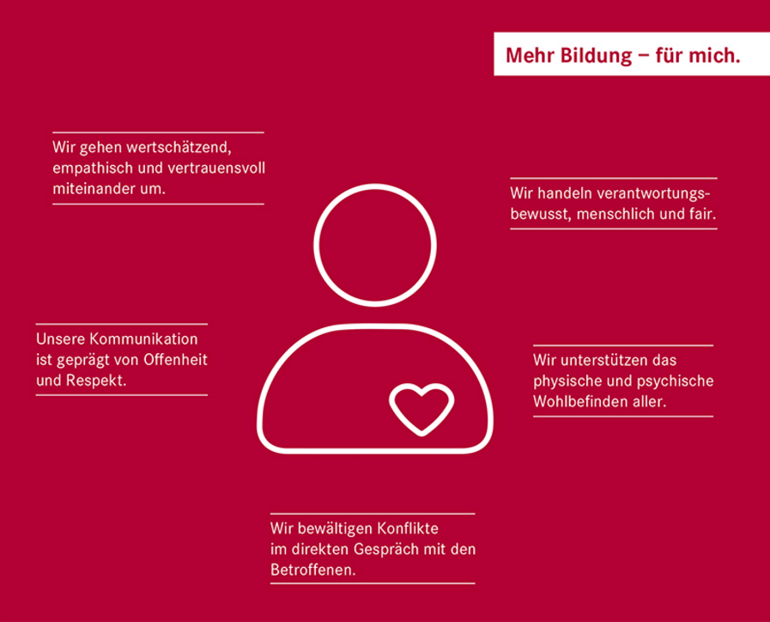
Unsere Werte – unsere Claims
Persönlich | Mehr Bildung – für mich.
Bei uns stehen die Menschen im Zentrum. Wir pflegen den persönlichen Kontakt und einen respektvollen Umgang.
Notes:
CaSus

Slide 6

Unsere Werte – unsere Claims
Praxisnah | Mehr Kompetenz – für mich.
Wir unterstützen das duale Bildungssystem und sind von den Vorteilen der praxisnahen Aus- und Weiterbildung überzeugt.
Notes:
CaSus

Slide 7
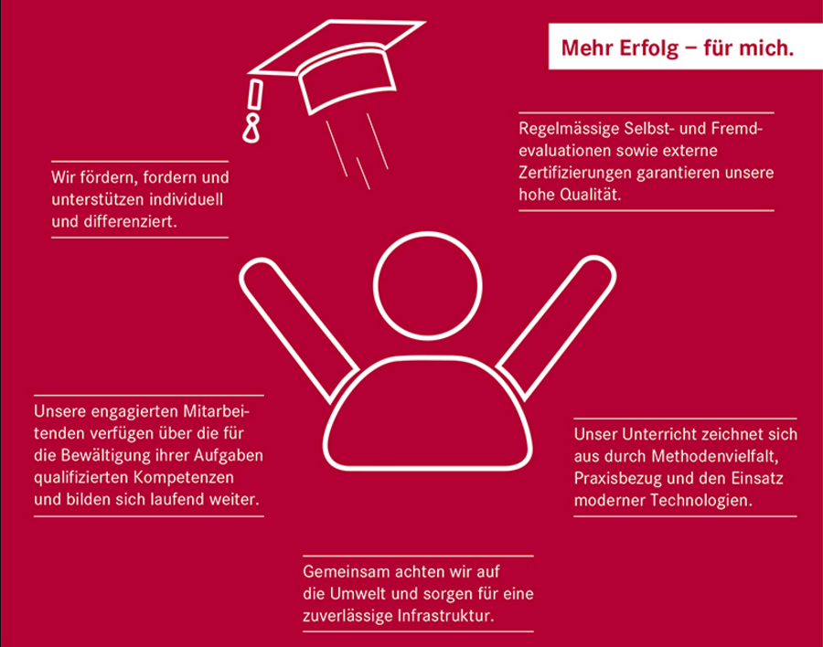
Unsere Werte – unsere Claims
Hochwertig | Mehr Erfolg – für mich.
Erwerb und Vertiefung fachlicher, methodischer und sozialer Qualifikationen garantieren einen Anschluss an jeden Abschluss.
Notes:
CaSus

Slide 8

Pädagogische Grundhaltung
Wenn die Kinder gross sind,
gib ihnen Flügel!
Notes:
CaSus

Slide 9
Unser Motto
  Wenn es um den erfolgreichen Lehrabschluss geht, unterstützen wir Ihre Töchter und Söhne, soweit es in unserer Macht steht, aber …
  … sie müssen wollen!
Notes:
CaSus

Slide 10
Lehre Fachleute Kundendialog
«junge» Lehre, erster Ausbildungsstart 2012 in Bern
Nur 4 Schulen (Winterthur, Bern, Westschweiz, Tessin)
Erster Ausbildungsstart in Winterthur: 2018
Notes:
NäDan

Slide 11
Welche Kompetenzen müssen sich Fachleute Kundendialog erwerben?
  Fachleute Kundendialog erlangen Handlungskompetenzen in den 7 Bereichen
Arbeitsorganisation und Zusammenarbeit ausgestalten
Kunden gewinnen
Kunden betreuen
Kunden binden
Kunden rückgewinnen
Kommunikationsanlagen und Unterstützungssysteme nutzen
Vorschriften und Vorgaben einhalten
Notes:
NäDan

Slide 12
KuDi-Lehre: Wo lernen die Lernenden
Die Grundausbildung Fachfrau/-mann Kundendialog EFZ erstreckt sich über drei Jahre und umfasst die drei Lernorte:
Lehrbetrieb
überbetriebliche Kurse (üK)
Berufsfachschule
Notes:
NäDan

Slide 13

Was lernen die Lernenden im Lehrbetrieb
Im Lehrbetrieb erwerben sich die Lernenden die praktischen Fertigkeiten und die Handlungs-kompetenzen des Berufs, und zwar
im 1. Lehrjahr an drei,
im 2. und 3. Lehrjahr an vier Tagen pro Woche.
Notes:
NäDan

Slide 14

Was lernen die Lernenden im üK
In den überbetrieblichen Kursen (üK) werden grundlegende Fertigkeiten sowie spezifisches Berufswissen vermittelt.
Die üK ergänzen die Ausbildung in Betrieb und Berufsfachschule.
Verantwortlich für die Durchführung der üK ist der Branchenverband AURIS
Notes:
NäDan

Slide 15

Was lernen die Lernenden in der Schule
Die Berufsfachschule vermittelt Berufskenntnisse und Allgemeinbildung.
Lernenden im Kundendialog besuchen die Berufsfachschule jeweils an einem resp. zwei Tagen während der drei Lehrjahre
Zum Pflichtunterricht gehört auch Sport.

Slide 16
Beispiele für Lerninhalte
Erlernen und Anwenden der gängigen Computerprogramme
Kundengespräche vorbereiten
Gesprächstechniken, um Kunden gut beraten zu können
Techniken, um Kunden zu gewinnen und langfristig zu binden
Umgang mit schwierigen Kundengesprächen
Teambildung
Konfliktlösung
Etc.
Notes:
NäDan

Slide 17
Ausblick: Qualifikationsverfahren Lehrabschlussprüfung
  Schulischer Teil
    Berufskenntnisse-Prüfung (zwei schriftliche und eine mündliche praxisbezogene Prüfung)
    Allgemeinbildungsprüfung (je eine schriftliche Prüfung in Wirtschaft und Gesellschaft und in Deutsch)
  Betrieblicher Teil
    4-stündige praktische Prüfung, wird vom Berufsverband organisiert und durchgeführt
Notes:
NäDan

Slide 18

Kurzer Einblick in den Unterricht
So erleben unsere Lehrpersonen unsere KuDi-Lernenden
Notes:
NäDan

Slide 19
Nachteilsausgleich bei Prüfungen
Lernende mit einer ärztlich/psychologisch nachgewiesenen Beeinträchtigung wie z.B.
starke Sehbehinderung
starke Hörschwäche
Legasthenie
AD(H)S
etc.
bitte bei Prorektorin D. Näf Bürgi melden
Notes:
NäDan

Slide 20
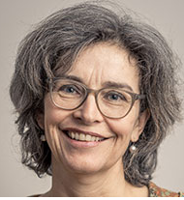
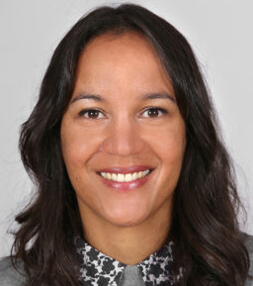
Beratungsangebote für Lernende
Offenes Ohr - Lehrpersonen der WSKVW hören zu und beraten
Drüber redä – Mariama Soumana, Silvia Pfeifer und Guido Rubischung
KV-Onlineberatung
Notfallpsychologische Beratung
Sexuelle Integrität und Gesundheit
Externe Beratungsangebote
In jedem Schulzimmer hängen Plakate mit QR-Codes, die zu entsprechendem Angebot auf Webseite führen
Notes:
NäDan

Slide 21
Förder- und Begleitungsangebote für Lernende
Zum Beispiel:
FIRST- und DELF-Kurse
Deutsch Basiskurs Rechtschreibung
Theater
Positive Psychologie
Webseite/Download unter Beratung-Förderung- Begleitung
Info-Mail von Sekretariat, sobald die Anmeldefrist läuft

Slide 22
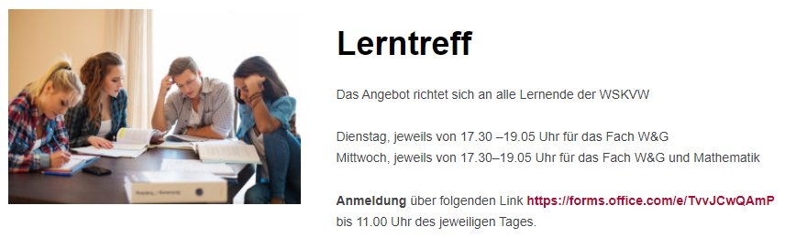
Förder- und Begleitungsangebote für Lernende
Kostenlos
Anmeldung bis 11:00 Uhr des jeweiligen Tages über Link auf der Webseite oder via QR-Code im Schulzimmer.
Notes:
NäDan

Slide 23

Sprachaufenthalte für alle
Sprachlager
2 Wochen in den Herbst- resp. Frühlingsferien, im 2. und 3. Lehrjahr
In England
In Frankreich
Infos erfolgen rechtzeitig via Mail
Notes:
NäDan

Slide 24
Absenzensystem kurz erklärt
Grundlage: Merkblatt Absenzen
Schulzeit = Arbeitszeit
Lehrperson erfasst in Absenzentool Absenzen und Verspätungen (weniger als 10 Minuten) und gegebenenfalls Einträge wie «selektives Fehlen», «Wegweisung», «fehlendes Unterrichtsmaterial», «anwesend, aber nicht teilgenommen» (betrifft v.a. Sport)
Mail geht an am Ende des Tages an Lehrbetrieb mit entsprechender Info (Absenzen, Verspätung, Bemerkung). Absenz gilt damit als erledigt, ausser:
Bei auffällig häufigem selektivem Fehlen/häufigem Fehlen an Prüfungen etc.:
    LP kann schriftliche Entschuldigung verlangen – diese muss innerhalb von 2 Wochen entschuldigt werden
Notes:
NäDan

Slide 25
Absenzensystem
Entschuldigung per Mail/per Arztzeugnis (allenfalls mit CC an Lehrbetrieb) : AZ nur wenn notwendig/muss im Vornherein klar sein
Wenn Entschuldigung vorhanden: LP trägt dies in System ein; andernfalls bleibt Absenz im System «unentschuldigt»
Ab 4. Mal «unentschuldigt»: Mail geht an alle LP und Klassenlehrperson
Klassenlehrperson macht Meldung an Prorektor:in
Prorektor:in gewährt der:m Lernenden rechtliches Gehör und erteilt gebührenpflichtigen Verweis; Kosten: CHF 180.- , im Wiederholungsfall CHF 260.- bis 500.-); Info Lehrbetrieb, allenfalls Eltern (unter 18 Jahren)
Notes:
NäDan

Slide 26
Voraussehbare Absenzen
  Formular «voraussehbare Absenzen» (siehe Website) ausfüllen, mind. 2 Wochen vor Absenz einreichen
Wenn möglich vorhersehbare Absenzen mit Unterlagen begründen, z.B. Aufgebot von Spital etc.
Notes:
NäDan

Slide 27
Absenzen, wichtig zu wissen
Arztbesuche gehören NICHT in Unterrichtszeit
Grundsätzlich keine Bewilligung von voraussehbaren Absenzen während Events der
Für den Sport gelten zusätzliche Regelungen (wird in Sportunterricht besprochen)
Notes:
NäDan

Slide 28
Grundsätzlich
Ganz wichtig:
Pflicht, Mails von der Schule immer aufmerksam lesen
Notes:
NäDan

Slide 29
Umgang
  Wir erwarten von den Lernenden, was sie von uns erwarten:
  Anstand, Respekt und gegenseitiges Achten
  Verlässlichkeit, Einhalten von Regeln
  Engagement
Notes:
CaSus

Slide 30
Kleiderregeln
Schulzeit = Arbeitszeit
Daher: Bekleidung in der Schule soll sich an Arbeitskleidung orientieren und von Freizeit- und Sportbekleidung unterscheiden
Notes:
CaSus

Slide 31
Zuständigkeiten bei Konflikten
Wir suchen bei Konflikten das Gespräch mit den betroffenen Personen (Mitlernende, Lehrpersonen, Berufsbildner).
Wenn trotz Gesprächen keine Lösung möglich ist, wenden wir uns an ...
Konflikte mit
Mitlernenden
Immer zuerst mit
direktbetroffener Person
Lehrperson oder
Klassenlehrperson
D. Näf Bürgi
Prorektorin
Konflikte mit
Lehrperson
Immer zuerst mit
direktbetroffener Person
Lehrperson oder
Klassenlehrperson
D. Näf Bürgi
S. Cavadini, Rektorin
Konflikte mit/im
Lehrbetrieb
Berufsinspektoren/-innen
Notes:
CaSus

Slide 32
Ausblick
BM2, Berufsmaturität für Erwachsene, z.B. BM2 Ausrichtung Wirtschaft und Verwaltung, Typ Dienstleistungen
Berufsprüfungen mit eidgenössischem Fachausweis (BP):
Contact Center Supervisor/in, Führungsfachmann/-frau, Marketingfachmann/-frau, Verkaufsfachmann/-frau
Höhere Fachprüfung (HFP) mit eidgenössischem Diplom:
Betriebswirtschafter/-in FH, Marketingmanager/-in HF
Nachdiplomstufe: Certificate of Advanced Studies (CAS) Customer Focus für Führungspersonen in der Kundenorientierung am Institut für Finanzdienstleistungen an der Hochschule Luzern
Notes:
CaSus

Slide 33
Was Sie als Eltern wissen müssen
  Ansprechpartner der Schule ist der Lehrbetrieb
  Alle Informationen via Lehrbetrieb
  Zeugnis geht an Lernende und Lehrbetrieb
  Bei grosser Unsicherheit der Eltern: Wenden Sie sich an das Sekretariat oder an die Prorektorin
  Bei grossen Schwierigkeiten: «Runder Tisch»
  Für direkten Kontakt zu Lehrpersonen: Besuchstag benutzen
Notes:
CaSus

Slide 34
Besuchstage der WSKVW
  Dienstag, 18. Februar 2025, 07.40 bis 17.15 Uhr
  Mittwoch, 19. Februar 2025, 07.40 bis 17.15 Uhr
  Donnerstag, 20. Februar 2025, 07.40 bis 17.15 Uhr
  Den Stundenplan finden Sie auf dem Screen im Eingangsbereich des Schulhauses. Ihre Kinder haben den Stundenplan auf ihrem Handy.
  Kaffeestube
  Jeweils von 09.00 bis 11.00 Uhr und von 14.00 bis 16.00 Uhr in der Aula.
Notes:
CaSus

Slide 35
Pädagogische Grundhaltung
  Wenn es um den erfolgreichen Lehrabschluss geht, unterstützen wir Ihre Töchter und Söhne so weit es in unserer Macht steht, aber …
  … sie müssen wollen!
Notes:
CaSus

Slide 36
Ihre Fragen – Ihre Feedbacks sind erwünscht!
  sekretariat@wskvw.zh.ch
  → Alle E-Mail-Adressen finden Sie jederzeit auf unserer Website (www.wskvw.ch)
Notes:
CaSus

